Slide 1
LABIRINT
SCRATCH

Slide 2
IDEJA
Ustvariti zabaven program, ki uporabnike zabava in krajša čas.
Ustvariti enostaven program oziroma igrico primerno za vse generacije.
Vizualno privlačen barvit program.
Čim bolj realistično prikazati vse elemente kot je na primer hoja.

Slide 3
RAČUNALNIŠKA IGRICA
Premikanje po na labirintu med zidovi - zaznavanje barv
Premikanje s puščicami na tipkovnicami
Delanje korakov z figuro – hoja
Pojavljanje in skrivanje elementov ob dotiku
Sprememba ozadja ob koncu

Slide 4
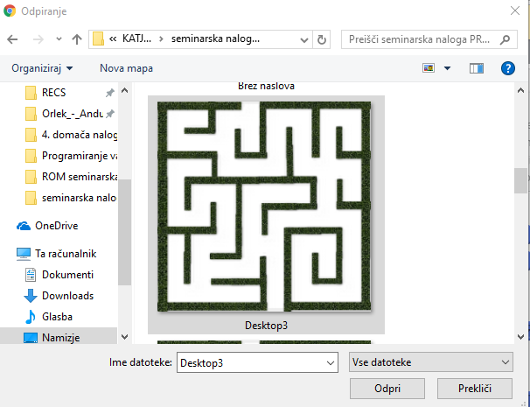

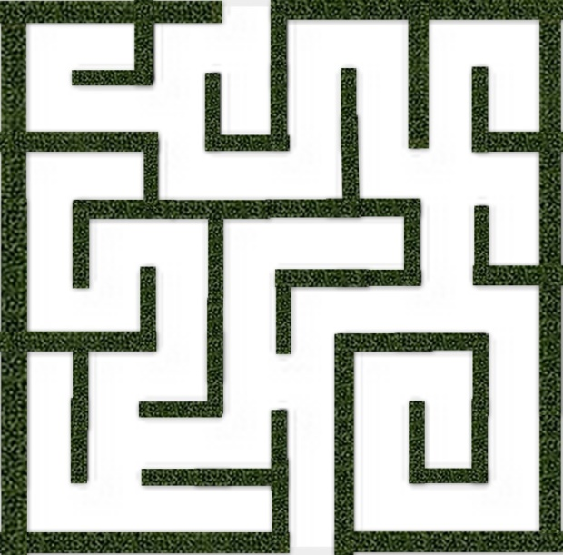
PRIPRAVIMO OSNOVNO OZADJE
Izberemo sliko labirinta
Jo naložimo
Primerno jo uredimo
Naložimo ozadje ki ga želimo, izberemo iz računalnika

Slide 5
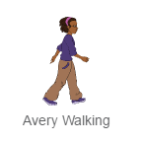

Pripravimo glavno figuro
Naložimo figuro
Jo primerno zmanjšamo/ zvečamo da se prilega v ozadje
Z gumboma povečaj ali pomanjšaj
Izberi si figuro
Tudi naložiš jo lahko iz računalnika
Lahko tudi narišeš svojo
Povečaj
Zmanjšaj

Slide 6

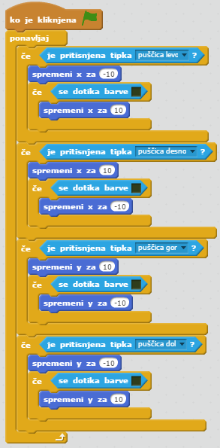
Programirajmo Avery
Najprej nastavimo Avery na začetno pozicijo:
Da se bo figura premikala na vse strani moramo za vsako tipko napisati program.
Kode:
Vedno, ko bomo stisnili zastavico bo Avery na začetnih koordinatah
Puščica gor
Puščica dol
Puščica levo
Puščica desno
Paziti moramo, da primerno spremenimo smer

Slide 7
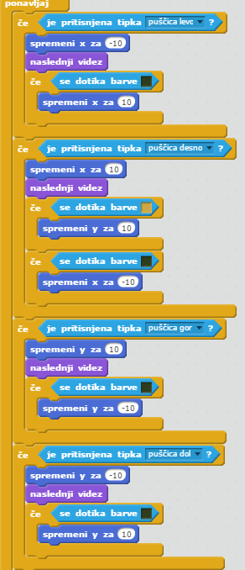
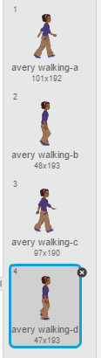
Za vsak gumb gor, dol, levo, desno izberemo tudi naslednji videz Avery, ki nam da vizualni učinek da se Avery premika in hodi
Vsi videzi Avery

Slide 8
Premikanje med zidovi
Avery sprogramiramo tako da hodi med zidovi
To naredimo s pomočjo dotikanja določene barve
Spremeniti moramo pri vseh gumbih
Smer gibanja spremenimo v nasprotno, tako se bo Avery v zid zaletela in ne šla čez

Slide 9
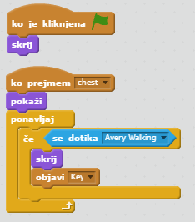
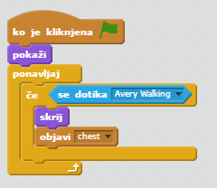
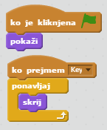
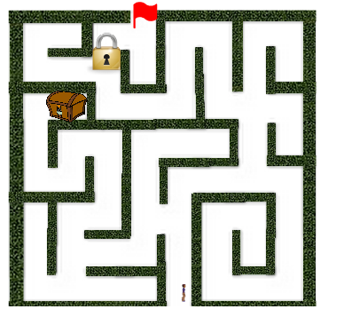
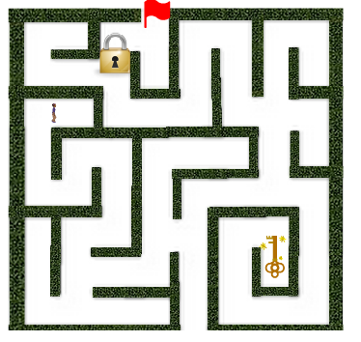
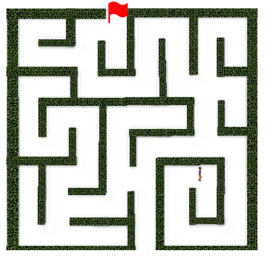
Dodamo elemente
Dodamo elemente: skrinjo, ključ in ključavnico
Želim, da ko se Avery dotakne enega se ta skrije in drugi pokaže to naredimo tako:

Slide 10
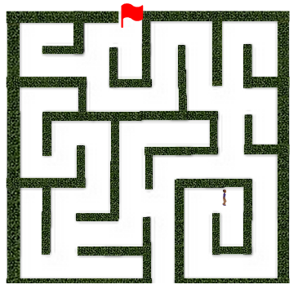

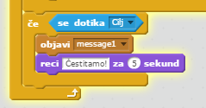

Ciljna zastavica
Dodamo zastavico
Jo sprogramiramo, da ko se je Avery dotakne se pojavi napis ‚Čestitamo!‘.

Slide 11
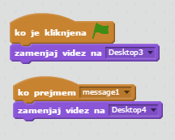
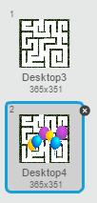
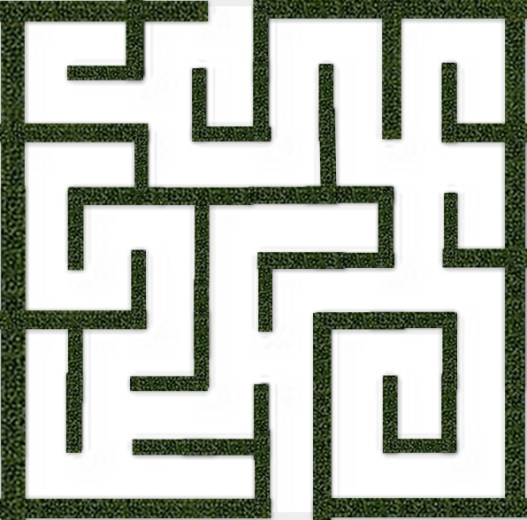
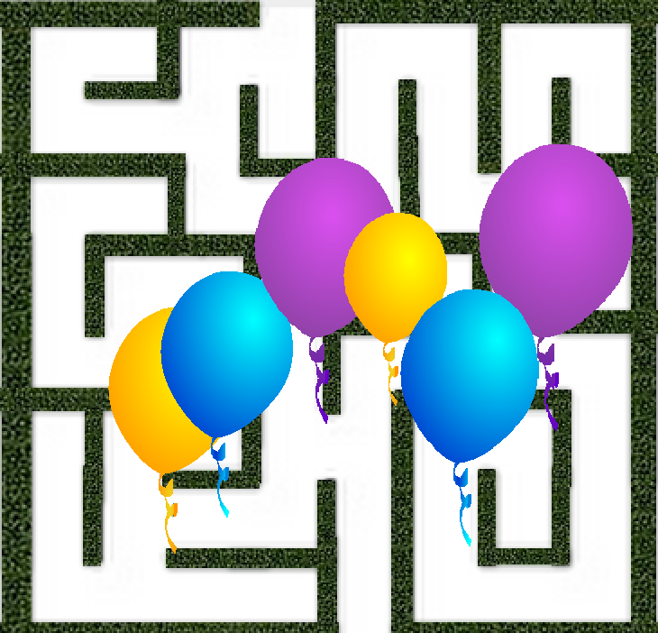
Sprememba ozadja
Ko se Avery dotakne zastavice in se pojavi napis, želimo da se nam pokaže ozadje z balončki
To naredimo s spremembo ozadja

